Slide 1
PRESS F5 NOW
TO START THE PRESENTATION

Slide 3
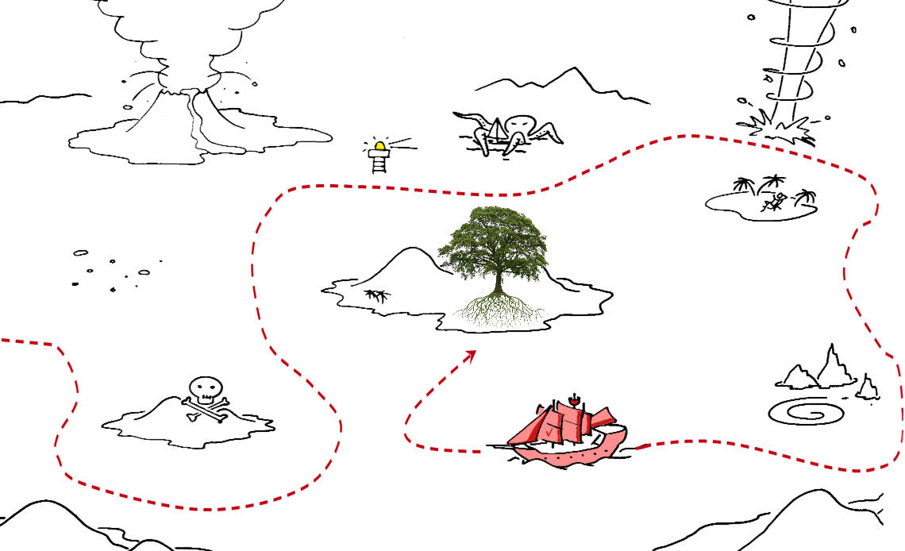
Unsere Reise geht weiter…
…und mit ihr, unsere Entwicklung zur eindrucksvollen Unternehmensgruppe!
Im Jahr 2020, mitten im Dezember, traten wir unsere Reise an, unsere Vision zum Leben zu erwecken. Unser Ziel war es uns den kommenden Herausforderungen zu stellen und so unsere Zukunft als Unternehmensgruppe aktiv zu gestalten. 10 Jahre und mutige Initiativen später, können wir auf unsere Leistungen und Erfolge zurückblicken. Mit Stolz betrachten wir unser neu gegossenes Fundament und präsentieren uns selbstsicher als einzigartiger Konzern im großen TIC-Teich! Nun nehmen wir uns einen Moment, um unsere Reise und Vision zu reflektieren.
(*Kommentar des Autors: “Lieber Leser! Bitte stellt euch vor im Jahr 2030 zu sein und die Initiativen, die nötig waren, um erfolgreich anzukommen.)
3

Slide 4
Wir wachsen stetig
... auch über uns hinaus und werden so zum Vorbild
Unsere Vision 2030 steht auf vier soliden Pfeilern, die alle weitere Meilensteine und Initiativen umfassen. Sie alle spiegeln eine einzigartige Sicht und unsere Antwort auf die vor uns liegenden speziellen Herausforderungen.
Keine der Initiativen steht dabei für sich allein, alle sind sie miteinander verwoben; unterstützen einander; fordern sich gegenseitig. Sie sollen uns leiten, geben uns Ziel und Rahmen, ohne die Grenzen der auf unserer Reise abzuleitenden Antworten zu eng zu setzen.
Jede Initiative trägt zu unserer weiteren Entwicklung bei und oft stoßen sie mögliche weitere an.
Organisation & Processes
(Ast)
Customer & Market
(Blatt)
Infrastructure & Technology (Wurzel)
People & Development
(Stamm)
4

Slide 5
Customer & Market
Regional Pull
Managed Portfolio
Organisation & Processes
Power Brand
We are what we repeatedly do. Excellence is not an act, but a habit.”
Raving Fans
Sales
Outclass
Will Durant
People & Development
Technology & Infrastructure

Slide 6
Highlights in Customer & Market
PORTFOLIO +
Die Grenzen unseres Akkreditierungsportfolios überwinden wir erfolgreich, um unsere Kunden bei der Bewältigung zunehmend komplexer Sachverhalte aus einem ganzheitlichen Portfolio heraus zu unterstützen.
Customer & Market
Regional Pull
Managed Portfolio
Organisation & Processes
Power Brand
THE SOUND OF MARKET
Sales
Raving Fans
Wir ziehen Vorteile aus unserer Nähe zum Markt und daraus, dass wir die Spieler kennen, Trends zeitnah zu identifizieren vermögen und auch, dass wir unser Wissen in der Gruppe effizient teilen und nötige Schritte daraus setzen können.
Outclass
People & Development
POWER BRAND
Technology & Infrastructure
Unser Image spiegelt unser zukünftiges ganzheitliches Selbst wieder. Hierzu stärken und prägen wir es auch weiterhin aktiv, um es zu dem einen Markennamen zu formen, der mehr als unsere technische Kompetenz im TIC widerspiegelt.
6

Slide 7
Highlights in Customer & Market
MANAGED PORTFOLIO
Wir bedienen unsere Kunden mit mehr als einem Service und begegnen deren steigender Erwartung mit einem abgestimmten Portfolio, das unsere Kunden umfassend betreut. Daher bewerten wir unser Portfolio auch laufend unter dieser Prämisse.
Customer & Market
Regional Pull
Managed Portfolio
Organisation & Processes
Power Brand
PORTFOLIO SELLING
Sales
Raving Fans
Aus Cross-Selling entwickeln wir Portfolio-Selling. Zunehmend orientieren wir uns kundenfokussiert und lernen unsere Kunden in ihrer Gesamtheit kennen und schätzen.
Outclass
People & Development
RAVING FANS
Technology & Infrastructure
Die klassische Kunden-Lieferanten-Beziehung haben wir längst überwunden und
entwickeln uns auch heute noch weiter. Gemeinsam mit dem Kunden entwickeln wir Partnerschaften, bei denen die Kunden unsere Lösungen als deren eigene verstehen.
7

Slide 8
Highlights in Customer & Market
TÜV AUSTRIA NEOPHYTES
Laufend entdecken wir neue Kunden. Wir finden sie über Initiativen der Markterweiterung, wie auch in bestehenden Kundensegmenten und beide Typen gewinnen wir durch vollständige Anwendung unseres Service- und Lösungsportfolios.
Customer & Market
Regional Pull
Managed Portfolio
Organisation & Processes
Power Brand
REGIONAL PULL
Sales
Raving Fans
Unsere Sinne nutzen wir auch überregional und profitieren dabei vom Netzwerk aller Standorte, wodurch wir lokale Vertriebskulturen und Regeln berücksichtigen können. Dennoch verstehen wir es das Portfolio im Ganzen zu verwalten und anzuwenden.
Outclass
People & Development
OUTCLASS
Technology & Infrastructure
Wir haben Spitzenleistungen zu unserer Gewohnheit gemacht, insbesondere im Umgang mit unseren Kunden. Unsere Kompetenz und unser Kundenumgang übertrifft unseren Wettbewerb laufend.
8

Slide 9
Grow
Intrapreneurs
Customer & Market
Owner- ship
Organisation & Processes
Role Model
The most important thing is to try and inspire people so that they can be great in whatever they want to do”
Values
Smart
Code
Kobe Bryant
People & Development
Technology & Infrastructure

Slide 10
Highlights in People & Development
VALUES + CODE
Unsere Werte gestalten wir, um eine Kultur des Teilens, der Kreativität, Motivation und des Engagement sicherzustellen. Nachhaltigkeit ist in unsere Strategie und unsere täglichen Gewohnheiten tief verankert. Initiativen auf Gruppenebene festigen unsere integrative Identität, fördern unser Unternehmensverhalten und erweitern unsere internationale Vielfalt.
Grow
Customer & Market
Intrapreneurs
Owner- ship
Organisation & Processes
Role Model
OWNERSHIP
Smart
Values
In unserer Zukunft erfüllen wir keine Aufgabe, sondern liefern Lösungen! Eingebettet in eine zweckgebundene Kultur werden wir von unseren inspirierenden Führungskräften unterstützt, sich an der Entwicklung solcher Lösungen zu beteiligen.
Code
People & Development
I/E-PRENEURSHIP
Technology & Infrastructure
Wir leben ein neues Arbeitsethos, mit „Frei-Zeiten“ um uns in eigenverantwortlicher Teilnahme an Projekten oder in Zusammenarbeit mit Kollegen zu beteiligen, um Dienstleistungen und Ideen im Sinne der Konzernziele zu verbessern.
10

Slide 11
Highlights in People & Development
SMART WORKING
TÜV AUSTRIA ist das neue Smart. Methoden, Vorgehen, Raum und Zeit nutzen wir entsprechend unseren jeweiligen Bedürfnissen.
Grow
Customer & Market
Intrapreneurs
Owner- ship
Organisation & Processes
Role Model
ROLE MODEL
Smart
Values
Stetig sich weiterentwickelnde Umweltfaktoren fordern von uns ein neues Verständnis zu Arbeits- und Zeitmanagement. Sich gemeinsamen Zielen zu verpflichten verdrängt das Mikromanagement von Zeit und Einzelaufgaben und durch unterschiedliche Fähigkeiten und Hintergründe entstehen Siegerteams.
Code
People & Development
GROW
Technology & Infrastructure
Perspektiven und Chancen rücken zunehmend in den Fokus und werden zur Grundlage jeder Entwicklung und jeden Fortschritts. Wir investieren in Fachwissen.
11

Slide 12
Align-ment
Power to the Regions
Customer & Market
Excellence
Organisation & Processes
Support
Make a list of things you want to do. Make a list of things you do every day. Compare the results. Adjust accordingly.”
Delivery
Change
Agile Edges
adapted by Ron Vorona (origin unknown)
People & Development
Technology & Infrastructure

Slide 13
Highlights in Organization & Processes
AGILE EDGES
Marktbedürfnisse, -reife, -regulierung, sind in unterschiedlichen Märkten nicht immer einheitlich gleich. Entsprechend formen und entwickeln wir Service-Segmente so weiter, dass sie in der Lage sind, die nötigen Anforderungen optimal zu erfüllen und sich an ihr Marktumfeld anzupassen.
Align-ment
Customer & Market
Power to the Regions
Excellence
Organisation & Processes
Support
POWER TO THE REGIONS
Change
Delivery
Die Nähe zu unseren Kunden stärkt unsere regionalen Anstrengungen. Kundenbedürfnisse erfüllen wir daher regional, können uns dabei aber stets auf die volle Kraft einer geschlossenen Unternehmensgruppe verlassen und haben dazu die entsprechend notwendige Strukturen geschaffen.
Agile Edges
People & Development
EXCELLENCE
Technology & Infrastructure
Anstelle das Rad neu zu erfinden, tauschen sich konzernweite Experten in Bezug auf Wissen und gängige Praktiken aus, um in enger Zusammenarbeit mit einer Vertriebs-organisation Servicetransfers sicherzustellen und aktiv zu forcieren.
13

Slide 14
Highlights in Organization & Processes
SUPPORT DELIVERY
Wir sind eins geworden und profitieren aus der Kompetenz und Effizienz fokussierender Bereiche, Rollen und Funktionen. Wir nutzen transaktionale Prozesse, pflegen aktiv unser internes Leistungs-Portfolios und automatisieren gezielt unsere internen Serviceleistungen.
Align-ment
Customer & Market
Power to the Regions
Excellence
Organisation & Processes
Support
ALIGNMENT
Change
Delivery
Teilen und Beitragen sind fest in unseren Grundsätze verankert, um gemeinsam als geeinte Gruppe voranzukommen. Um die wachsende Anzahl der Initiativen zu meistern, ist gegenseitiges Vertrauen und eine gemeinsame Ausrichtung für uns zunehmend wichtiger geworden.
Agile Edges
People & Development
CHANGE
Technology & Infrastructure
Wir verpflichten uns selbst zur ständigen Verbesserung unser Leistungen und internen Ab-
läufe. Dabei profitieren wir von klaren Zuständigkeiten, Rollen und Funktionen, etablierten Strukturen und klaren Rahmenbedingungen.
14

Slide 15
Enabling
Customer & Market
Clean Architecture
Unified IT
Organisation & Processes
SecOps
The easiest way to predict the future is to implement it.”
Data Dominion
Boost
Partner up
David Heinemeier Hansson
People & Development
Technology & Infrastructure

Slide 16
Highlights in Infrastructure & Technology
DATA DOMINION
Relevante Fähigkeiten, angemessene Praktiken, geeignete Sensoren (IoT); Dies u.a. wird Teil unserer DNA, um Daten nicht nur nachträglich aktiv zu verarbeiten.
Enabling
Customer & Market
Clean Architecture
Unified IT
Organisation & Processes
SecOps
UNIFIED IT
Boost
Data Dominion
Wissensaustausch, Teamwork, Portfoliomanagement, Datenverarbeitung - Insellösungen führen zu Inselfähigkeiten (nur bedingt auf andere Umstände anwendbare Kompetenzen), während wir einen synchronisierten und adaptiven IT- und Digitalisierungsansatz benötigen.
Partner up
People & Development
SEC-OPS
Technology & Infrastructure
Wo Licht ist, ist Schatten. Digitale Daten zieht unterschiedliche Arten der Kriminalität an. Damit unsere Kunden uns Daten anvertrauen können, errichten wir eine Zero Trust-Infrastruktur und halten ein entsprechendes Verhalten vor.
16

Slide 17
Highlights in Infrastructure & Technology
CLEAN ARCHITECTURE
Der zunehmenden Komplexität begegnen wir mit einem Best-Practice-Ansatz, um Daten zu kontrollieren und redundante oder nicht funktionsfähige Entwicklungen zu vermeiden. Wir bieten vernünftige, rasch umsetzbare Lösungen für interne wie äußere Bedürfnisse.
Enabling
Customer & Market
Clean Architecture
Unified IT
Organisation & Processes
SecOps
PARTNER UP
Boost
Data Dominion
Zum Verwalten von Ressourcen müssen alle IT- und Entwicklungsressourcen (einschließlich aller externen Ressourcen) konzernweit ausgerichtet werden, wobei wir einer Architektur-Roadmap und klaren Sicherheitsstandards einhalten und folgen.
Partner up
People & Development
ENABLING
Technology & Infrastructure
Wir als TÜV AUSTRIA verstehen uns auch darauf sinnvolle Lösung für komplexe Sachverhalte anzubieten. Wir brauchen vernünftige Werkzeuge, um Workflows mit zunehmend steigender Effizienz zu bewältigen und unseren Kunden die Möglichkeit zu geben, sich auf ihre Arbeit zu konzentrieren.
17

Slide 18
Landschaftsarchitekt/in gesucht
Organisation & Processes
(Ast)
Customer & Market
(Blatt)
Unser Baum braucht Fürsorge und eure Unterstützung die Vision zu verwirklichen. Bringt euch ein, werdet Teil unserer Reise.
Infrastructure & Technology (Wurzel)
People & Development
(Stamm)
Danke

